Slide 1
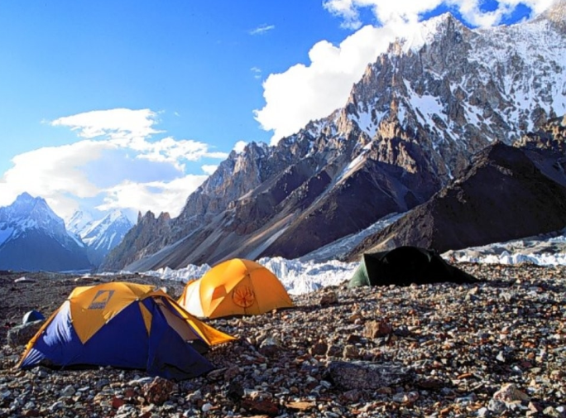
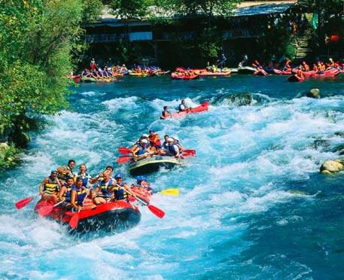
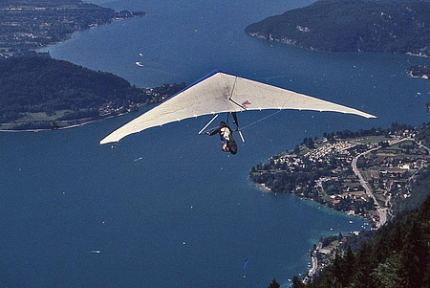
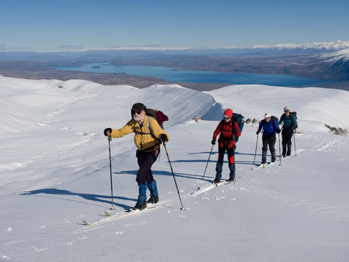
DOĞA SPORLARI
Doç.Dr.Öğret.Üyesi Dicle ARAS

Slide 2
Doğa Sporları
Tamamen doğal alanlarda, zorlu ve beklenmeyen koşullara rağmen yapılan sporlardır.
Şartların kontrol edilemiyor olması, insanın karşılaştığı her duruma uyum sağlamak zorunda kalışı ve psikolojinin önemi, birçok farklı disiplini içerisinde bulunduran bu sporları çekici kılmaktadır.

Slide 3
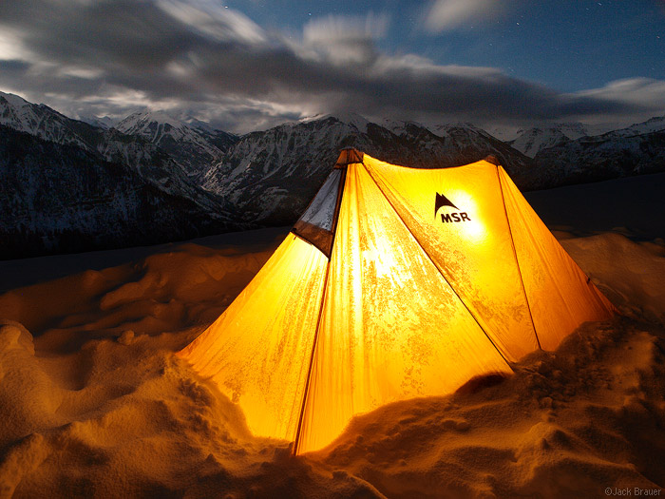
Doğa Sporları
Dağcılık, kaya tırmanışı, hiking, trekking, dağ bisikleti, kanyoning, yelken, delta kanat, rafting, mağaracılık, kano belli başlı doğa sporlarındandır.

Slide 4
Dağcılık
Dağ; çevresindeki karasal alanlardan daha yüksek olan kara kütlelerine verilen addır.
Çincedeki ‘‘Tai’’ sözcüğünün zamanla değişerek önce ‘‘tağ’’ sonra da ‘‘dağ’’ şeklini alarak Türkçeye girdiği bilinmektedir.

Slide 5
Dağcılık
Tepe ile dağ’ı birbirinden ayırmak için kullanılan standart bir tanımlama yoktur.
Bazı ülkelerin belli kurumları bu iki kavramı farklı yüksekliklerle birbirinden ayırmıştır. Örneğin ABD’de bir yükseltinin dağ olabilmesi için gereken yükseklik 305 m iken, İngiltere çevre bakanlığı bu mesafeyi 500 m olarak belirlemiştir.

Slide 6
Dağcılık
Türkiye’nin en yüksek dağları sırasıyla;
Ağrı Dağı: 5137 m,
Cilo Dağı: 4130 m,
Süphan Dağı: 4049 m,
Kaçkar Dağı: 3932 m,
Erciyes Dağı: 3916 m,
Küçük Ağrı Dağı: 3896 m ve
Demirkazık Dağı: 3756 m’dir.

Slide 7
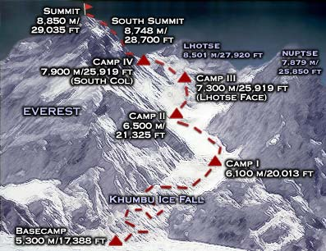
Dağcılık
Dünyanın en yüksek dağı ise 8850 m olan Everest’tir. Onu Nepal, Pakistan ve Tibet’teki diğer 8000’lik dağlar izler.

Slide 8
Dağcılık
Dünyanın en yüksek dağları sırasıyla;
1. EVEREST 8850 m /29.028 ft (Nepal/Çin sınırı),
2. K2 8611 m /28.250 ft (Pakistan /Çin sınırı),
3. KANGCHENJUNGA 8586 m /28.169 ft (Nepal/Hindistan sınırı),
4. LHOTSE 8516 m / 27.940 ft (Nepal/Çin sınırı),
5. MAKALU 8463 m /27.766 ft (Nepal/ Çin sınırı),
6. CHO OYU 8201 m /26.906 ft (Nepal/Çin sınırı),
7. DHAULAGİRİ 8167 m /26.795 ft (Nepal),
8. MANASLU 8163 m/ 26.781 ft (Nepal),
9. NANGA PARBAT 8125 m /26.660 ft (Pakistan),
10. ANNAPURNA 8091 m /26.545 ft (Nepal),
11. GASHERBRUM I 8068 m /26.470 ft (Pakistan/Çin sınırı),
12. BROAD PEAK 8047 m /26.400 ft (Pakistan/Çin sınırı),
13. GASHERBRUM II 8035 m /26.360 ft (Pakistan /Çin sınırı),
14. SHİSHAPANGMA 8012 m /26.290 ft (Çin) (bazı kaynaklarda 8046 m olarak geçmektedir).

Slide 9
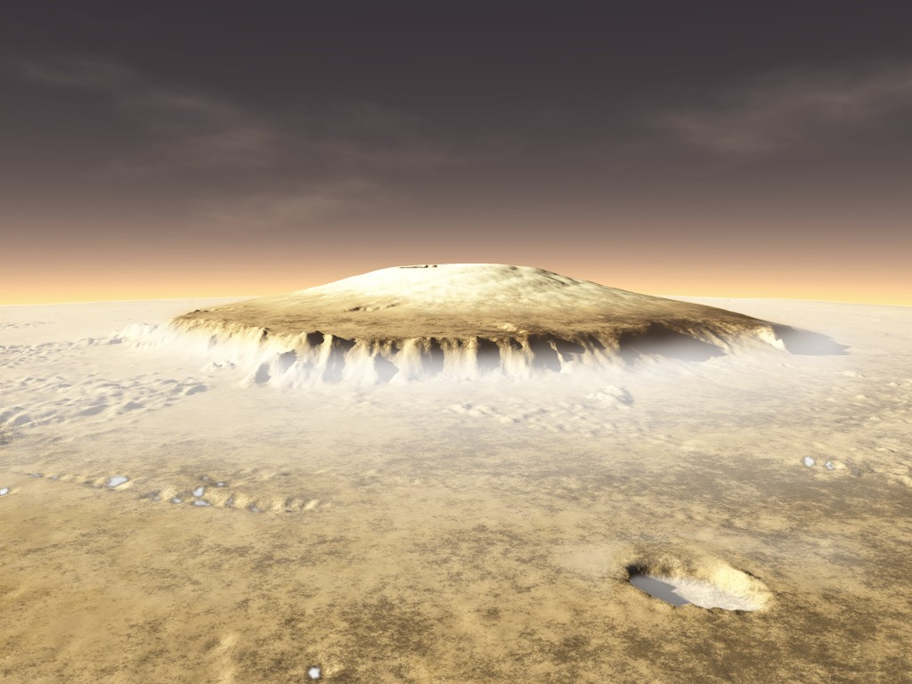
Dağcılık
Güneş sistemindeki bilinen en yüksek dağ ise Mars’ta bulunan 26 km yüksekliğindeki Olympus dağıdır.

Slide 10
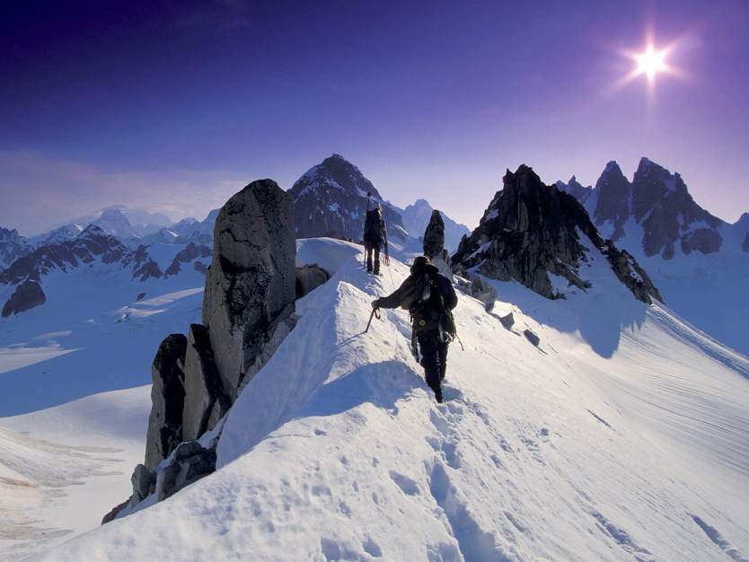
Dağcılık
Bir spor olarak dağcılık; belirli ilke ve kurallara uyarak, yazın veya kışın yapılan yürüyüş, kampçılık ve tırmanış sporudur (bu ilke ve kurallar; temel kar, buz ve tırmanış teknikleri olarak kabul edilebilir).

Slide 11
Dağcılık
Dağcı; dağcılık tekniklerini ve malzemelerini kullanarak zirveye ulaşan veya zirveyi hedefleyen kişidir.

Slide 12
Dağcılık Tarihi
Dünyada;
Yalnızca Alpler 207.000 km² alandır.
1786 yılında biri doktor iki Fransızın, Avrupa’nın en yüksek doruğu olan Güney Doğu Fransa’da bulunan Mont Blanc'a (4807 m) tırmanması ile başlamıştır.

Slide 13
Dağcılık Tarihi
1850 ile 1860 arasında İsviçre’deki tüm zirveler birbiri ardına dağcılar tarafından tırmanılmış ve Avrupa dağcılığının altın çağı olarak adlandırılmıştır.
1865 yılında Alplerin en zor zirvesi olan Matterhorn'a (4478 m) tırmanılabilmesi ile, Avrupa dağcılığının altın çağı olarak tanımlanan dönem kapanmıştır.

Slide 14
Dağcılık Tarihi
1924’de Fritz Rigele’nin buz sikkesini geliştirmesi ile düşey buz duvarlarının da çıkılabilmesi mümkün hale geldi.
Dağcılık Avrupa kökenli milliyetçilik akımlarından etkilendi.

Slide 15
Dağcılık Tarihi
29 mayıs 1953 günü Yeni Zelanda’lı Edmund Hillary ve Nepal’li Tnzing Norgav, Güneydoğu sırtına tırmanarak Güney doruğundan geçip Everest’in doruğa vardılar.
Dağcılar bu tırmanış sırasında açık ve kapalı devre oksijen sistemleri, özel olarak yalıtılmış ayakkabı ve giysiler ile elde taşınır telsiz aygıtları kullandılar.

Slide 16
Dağcılık Tarihi
1970’li yıllardan sonra ise tırmanışlar daha çok koşulların zorluklarının arttırılması, denenmemiş rotaların tırmanılması, tüm kıtaların en yüksek doruklarına tırmanmak gibi çeşitlemelere uğramıştır.
1978 yılında ilk defa ‘‘ölüm sınırı’’ olarak tanımlanan 8000 m’yi Reinhold Messner ve Peter Habbler oksijen desteksiz aşarak Everest'e tırmanmıştır.

Slide 17
Dağcılık Tarihi
Türkiye’de;
Türkiye'de dağcılığın tarihçesi 1800'lerin ortalarına kadar uzanır.
Hıristiyan dünyasının dinsel nedenlerle Ağrı Dağına duyduğu ilginin etkisiyle, 1700'lerden başlayarak bu yörede yapılan geziler düzenlenmiştir. 1829'da Friedrich Parrot Ağrı dağına ilk çıkışı gerçekleştirmiştir.

Slide 18
Dağcılık Tarihi
Daha sonra;
Alman profesör Karl Koch 1846'da Kaçkar Dağlarına,
W.Rickmer Rickmers 1894'te Kaçkar ve Altıparmaklar'a,
Dr. Franz Xaver Shafer 1901'de Aladağlar'a,
Dr.Georg Künne ve Wilhelm Martin 1927'de Aladağlar ve Karadağlar'a,
Ludwig Krenek ve Ludwig Sperlich 1931'de Cilo ve Sat dağlarına tırmanmışlardır.

Slide 19
Dağcılık Tarihi
Bu tırmanışlar hem Türkiye’deki dağların tanıtılmasında hem de bu sporun ülkemizde sevilmesinde önemli rol oynamışlardır.
Türklerin dağcılık sporuna ilgileri önceleri askeri amaçlı olmak üzere I.Dünya Savaşı yıllarında başlamıştır.

Slide 20
Dağcılık Tarihi
Savaş sırasında İtalyan cephesinde Avusturyalı bir dağcı birliğinin tatbikatını izleyen Pertev Paşa, Osmanlı ordusu bünyesinde de benzer bir birlik kurulması önerisinde bulundu.
Önerinin kabul edilmesi üzerine Avusturya'nın Ortler bölgesinde Avusturyalı dağcı Albay Bilgeri 5 subay ve 40 astsubaya temel dağcılık eğitimi verdi.

Slide 21
Dağcılık Tarihi
İlk Türk tırmanışı (yerli halkın çobanları ve Osmanlı İmparatorluğu'ndaki seyyahlar hariç) 28 Ağustos 1924 tarihinde Miralay Cemil Cahit Toydemir tarafından 3917m’lik Erciyes Dağı tırmanışı kabul edilerek kayıtlara geçirilmiştir.
Cumhuriyet sonrasında da Türk Ordusu ile ilişkisini sürdüren ‘Albay Bilgeri’, 1927-1928'de Türkiye'ye gelerek Isparta Eğirdir'de dağcılık kursları düzenledi.

Slide 22
Dağcılık Tarihi
Bu çalışmalar sonunda 1928'de ‘‘Türk Dağcılık Cemiyeti’’ adı altında ilk dağcılık örgütü kuruldu.
1939'da ise Beden Terbiyesi Genel Müdürlüğü tarafından ‘‘Dağcılık ve Kış Sporları Federasyonu’’ oluşturuldu.

Slide 23
Dağcılık Tarihi
30 Ekim 1965 tarihinde Kayseri Hacılar'da taş duvarlı bir kahvede, dört saat süren bir görüşme sonucunda 21 Temmuz 1966 tarihinde ‘‘Türkiye Dağcılık Federasyonu’’ resmen kuruldu.

